Slide 1

投影仪应用设计
Design by Hichip
Notes:
ac1421d3-8b4e-422a-b892-e51086d04a2e

Slide 2
01
第一部分
投影仪介绍
02
第二部分
目录
投影仪应用框架
CONTENTS
03
第三部分
投影仪应用子模块
Notes:
bd9674ce-7138-4f64-95c0-953e83785393

Slide 3
01
第一部分
投影仪介绍
02
第二部分
目录
投影仪应用框架
CONTENTS
03
第三部分
投影仪应用子模块
Notes:
ae35f064-321a-4522-b011-a490c2418c06

Slide 4
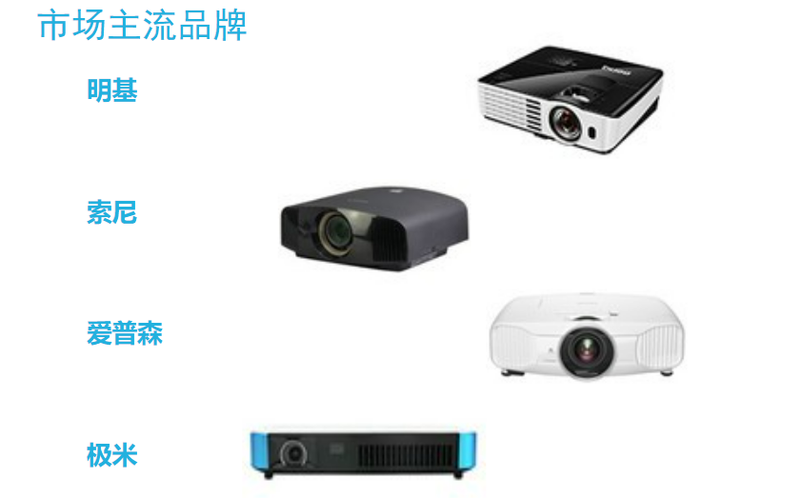
投影仪介绍
Notes:
63891c3b-c809-4939-950c-d1bc914dcfba

Slide 5
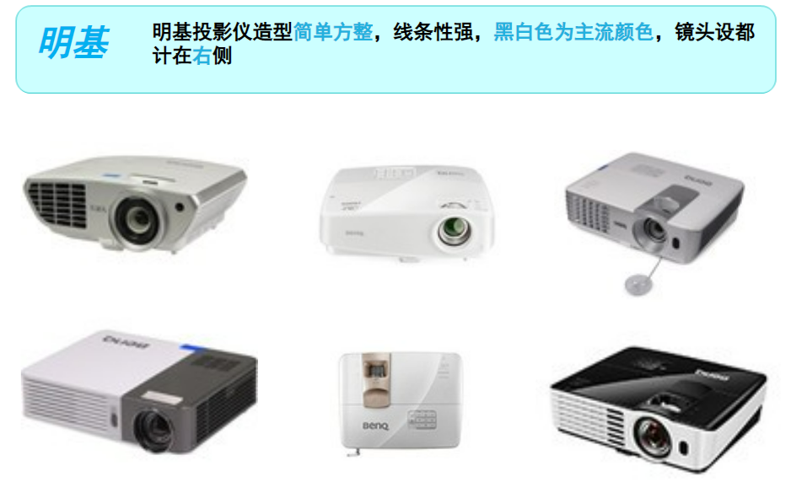
投影仪介绍
Notes:
63891c3b-c809-4939-950c-d1bc914dcfba

Slide 6
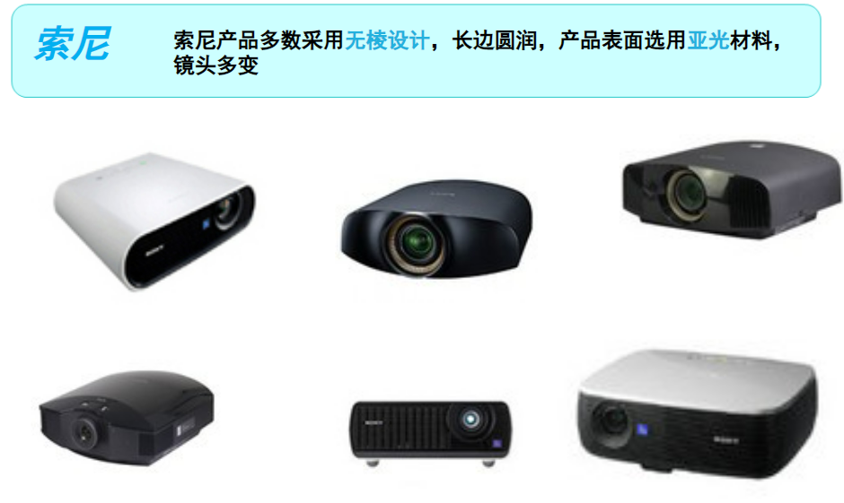
投影仪介绍
Notes:
63891c3b-c809-4939-950c-d1bc914dcfba

Slide 7
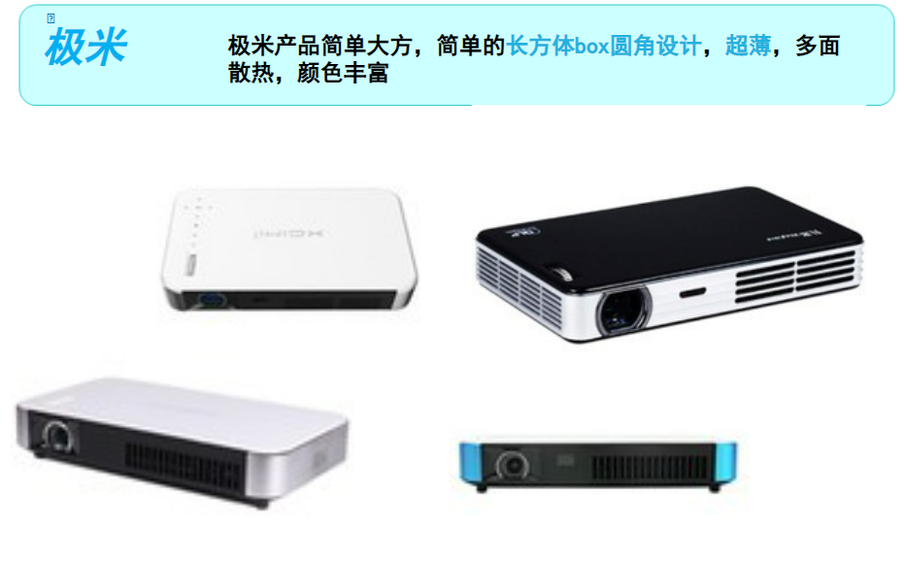
投影仪介绍
Notes:
63891c3b-c809-4939-950c-d1bc914dcfba

Slide 8
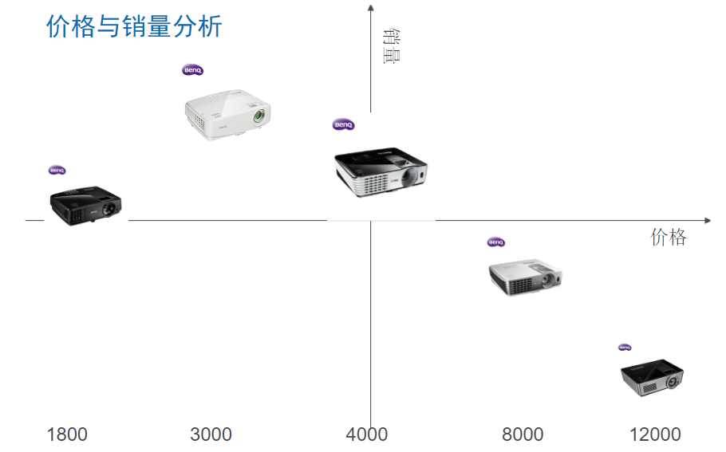
投影仪介绍
Notes:
63891c3b-c809-4939-950c-d1bc914dcfba

Slide 9
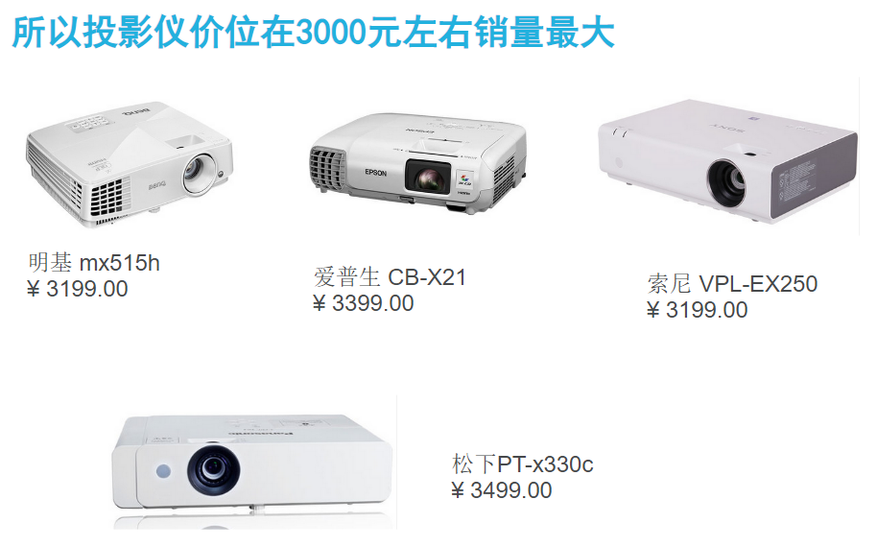
投影仪介绍
Notes:
63891c3b-c809-4939-950c-d1bc914dcfba

Slide 10
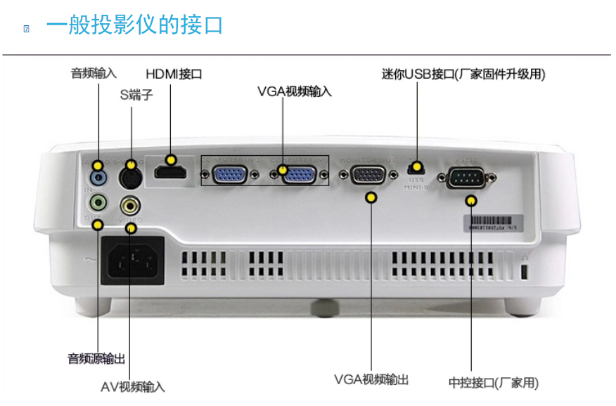
投影仪介绍
Notes:
63891c3b-c809-4939-950c-d1bc914dcfba

Slide 11
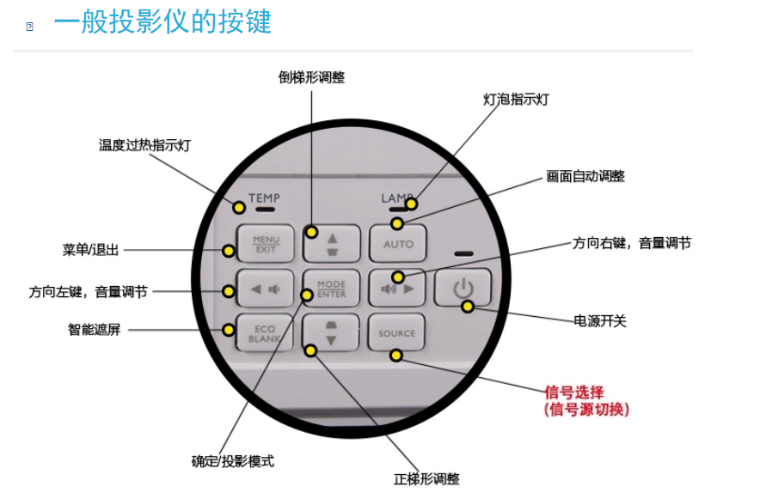
投影仪介绍
Notes:
63891c3b-c809-4939-950c-d1bc914dcfba

Slide 12
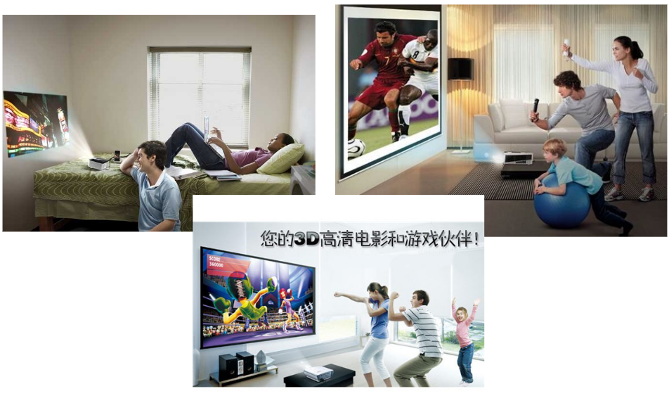
投影仪介绍
Notes:
63891c3b-c809-4939-950c-d1bc914dcfba

Slide 13
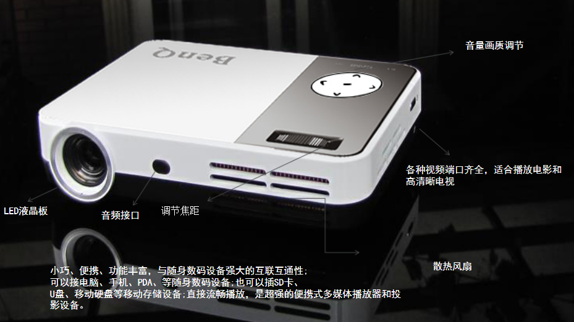
投影仪介绍
Notes:
63891c3b-c809-4939-950c-d1bc914dcfba

Slide 14
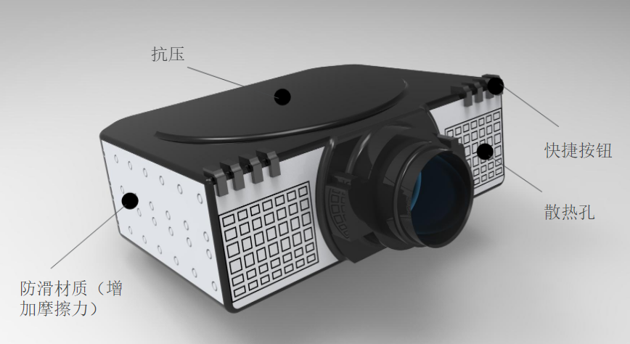
投影仪介绍
Notes:
63891c3b-c809-4939-950c-d1bc914dcfba

Slide 15
投影仪介绍
多输入：HDMI， CVBS, Media，有线同屏，无线同屏
多输出：HDMI, LCD(RGB, MIPI，etc)， SPDIF, PCM
支持横屏，竖屏输出
支持多种投射方式：桌上正投，桌上背投，吊装正投，吊装背投
支持4K/2K多种格式解码，显示
支持各种音视频格式解码
支持各种升级：OTA， USB升级，手机有线升级
支持动态旋转：欣赏视频时可以动态翻转，旋转
梯形校正（自动）
Notes:
63891c3b-c809-4939-950c-d1bc914dcfba

Slide 16
01
第一部分
投影仪介绍
02
第二部分
目录
投影仪应用框架
CONTENTS
03
第三部分
投影仪应用子模块
Notes:
ae35f064-321a-4522-b011-a490c2418c06

Slide 17

投影仪应用框架
Notes:
63891c3b-c809-4939-950c-d1bc914dcfba

Slide 18
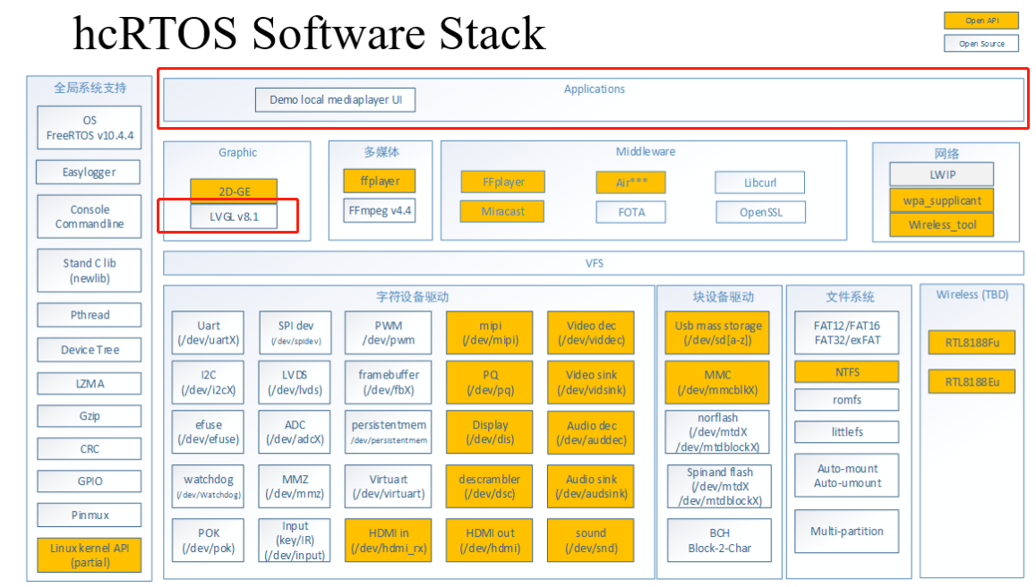
投影仪应用框架
Notes:
63891c3b-c809-4939-950c-d1bc914dcfba

Slide 19
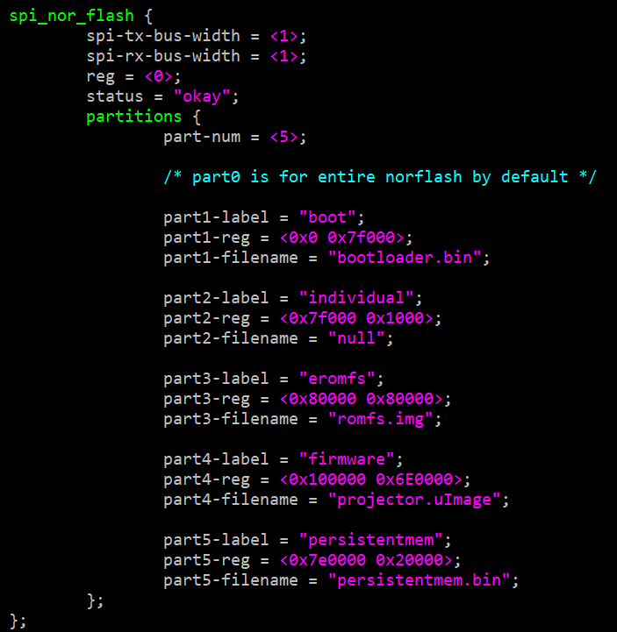
投影仪应用框架
程序布局：固件是保存在Nor flash中，启动时，解压固件到DDR memory中运行
boot
indiv...: hdmi key
eromfs: logo
firmware
pers...: save para..
Notes:
63891c3b-c809-4939-950c-d1bc914dcfba

Slide 20
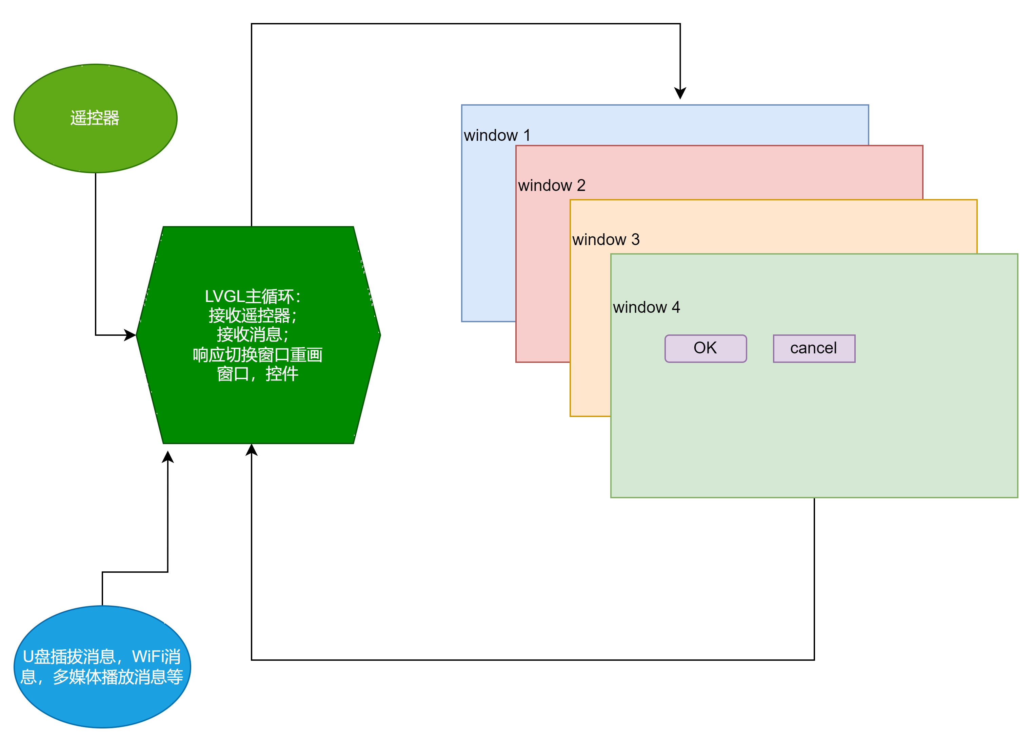
投影仪应用框架
应用主框架（LVGL应用）
LVGL主线程负责渲染界面图像，定时器，接收消息事件
单独渲染控件，无需更新整个屏幕
窗口菜单可以自由切换
更新窗口，控件后。必须在主循环中渲染
根据硬件支持，可以使用图形引擎(2D GE)做硬件加速渲染
Notes:
63891c3b-c809-4939-950c-d1bc914dcfba

Slide 21
投影仪应用框架
菜单，控件的绘制必须在LVGL主线程进行
通过消息在各线程之间通信，包括通知LVGL主线程绘制控件
在Linux系统，freertos系统中无缝兼容，同一套代码编译；不同函数用宏隔开
Notes:
63891c3b-c809-4939-950c-d1bc914dcfba

Slide 22
投影仪应用框架
芯片硬件有4个图层， 4个图层可以调整顺序，值最高显示在最上面
主图层main layer（MP）: 主视频如媒体播放器全屏播放图层。
辅图层auxp_layer （AUXP）： 用于画中画等，可以和主图层同时显示解码视频，目前没有使用。
OSD 0层fb0（GMA_F）： GMA First，第一层OSD。
OSD 1层fb1（GMA_S）： GMA Second，第二层OSD。
一般顺序是：主图层最低，OSD层放最上面
Notes:
63891c3b-c809-4939-950c-d1bc914dcfba

Slide 23
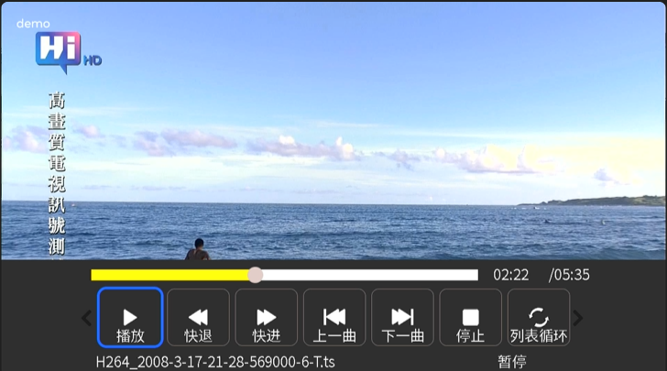
投影仪应用框架
图层顺序？
Notes:
63891c3b-c809-4939-950c-d1bc914dcfba

Slide 24
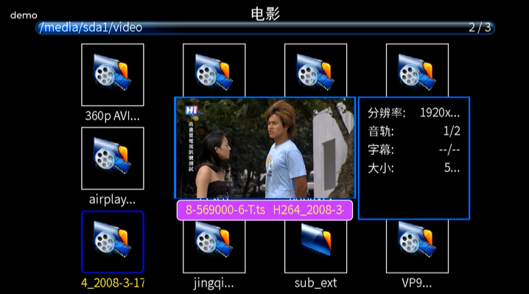
投影仪应用框架
图层顺序？
Notes:
63891c3b-c809-4939-950c-d1bc914dcfba

Slide 25
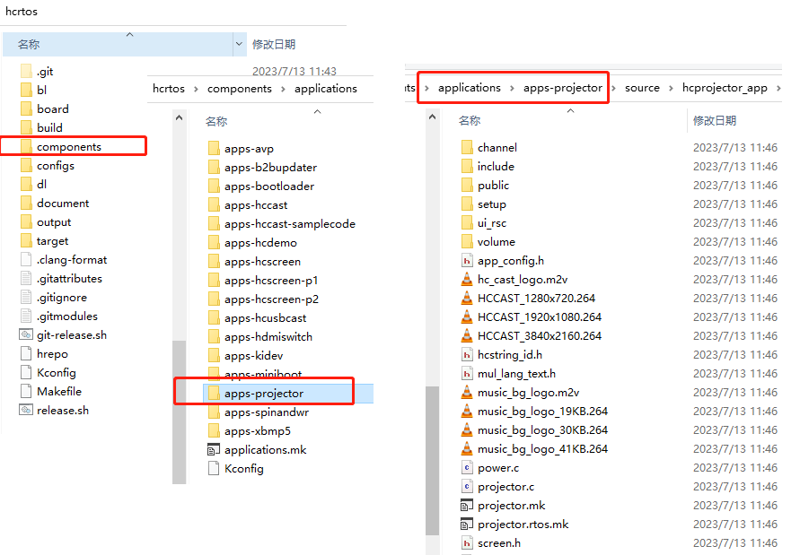
投影仪应用框架
Notes:
63891c3b-c809-4939-950c-d1bc914dcfba

Slide 26
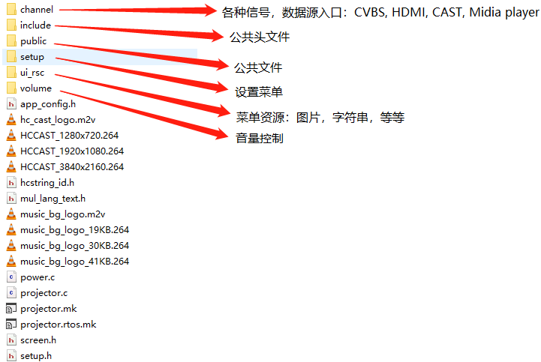
投影仪应用框架
Notes:
63891c3b-c809-4939-950c-d1bc914dcfba

Slide 27
投影仪应用框架
模块化加载： hcrtos对于驱动模块，使用了模块化加载的方式。通过ldscript.ld脚本把驱动模块，或者其他模块配置到指定section，系统启动时，直接使用section中的模块结构体，调用对应初始化指针函数，加载初始化模块。
这种模块化加载的方式比较方便安装/卸载驱动模块，也就是没有编译进去的模块，没有对应的section，也不会加载。
Notes:
63891c3b-c809-4939-950c-d1bc914dcfba

Slide 28
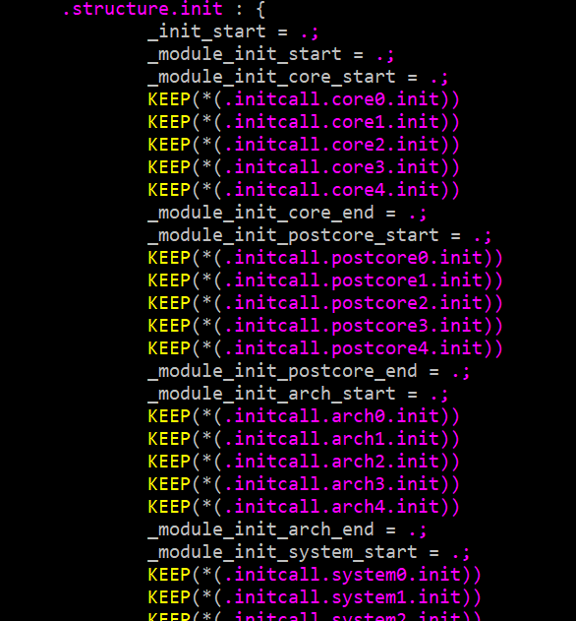
投影仪应用框架
components/ld/ldscript.ld
举个例子，adc驱动的加载
Notes:
63891c3b-c809-4939-950c-d1bc914dcfba

Slide 29
投影仪应用框架
举个例子，adc驱动的加载
定义模块结构体
module_system(saradc_module,hc_1512_saradc_driver_init, NULL, 0)
#define module_system(n, f1, f2, priority) \
__define_initcall(n, f1, f2, system, "system", priority)
Notes:
63891c3b-c809-4939-950c-d1bc914dcfba

Slide 30
投影仪应用框架
__define_initcall展开后会定义如下机构体
static __attribute__((__used__)) __attribute__ ((section(".initcall.system0.init"))) \
struct mod_init mod_init_system_saradc_module = {
.name = "saradc_module", \
.init = hc_1512_saradc_driver_init,\
.exit = NULL,\
.initialized = false \
};
.structure.init : {
_init_start = .;
_module_init_start = .;
_module_init_core_start = .;
.....
_module_init_system_start = .;
KEEP(*(.initcall.system0.init))
KEEP(*(.initcall.system1.init))
KEEP(*(.initcall.system2.init))
.....
可以知道，mod_init_system_saradc_module 会放在段“.initcall.system0.init”中
Notes:
63891c3b-c809-4939-950c-d1bc914dcfba

Slide 31
投影仪应用框架
系统启动， 把_module_init_start段的所有模块加载并调用init函数
app_main()
=> assert(module_init("all") == 0);
​ = > module_init2():
for (p = mod_start; p < mod_end; p++) {
} else if (!strcmp(name, "all")) {
log_d("init all\n");
mod_start = (struct mod_init *)&_module_init_start;
mod_end = (struct mod_init *)&_module_init_end;
res = p->init();
......
Notes:
63891c3b-c809-4939-950c-d1bc914dcfba

Slide 32
投影仪应用框架
projector.c： 主控制文件，运行LVGL主任务，接收消息，处理按键，切换菜单
__initcall(projector_auto_start)
assert(module_init("all") == 0);
projector_start(0, NULL);
projector_task(...)
Notes:
63891c3b-c809-4939-950c-d1bc914dcfba

Slide 33
投影仪应用框架
key event：按键输入，遥控器，ADC按键，触摸屏(/dev/input/eventX)
key task负责poll key device，有key事件则读取事件信息
过滤事件信息中的冗余信息，把有效信息写入队列
LVGL主任务读取队列，如果是有效按键信息，则转入给LVGL内部处理响应
key_event.c, projector.c
Notes:
63891c3b-c809-4939-950c-d1bc914dcfba

Slide 34
投影仪应用框架
key task
LVGL task
Notes:
63891c3b-c809-4939-950c-d1bc914dcfba

Slide 35
01
第一部分
投影仪介绍
02
第二部分
目录
投影仪应用框架
CONTENTS
03
第三部分
投影仪应用子模块
Notes:
ae35f064-321a-4522-b011-a490c2418c06

Slide 36
投影仪应用子模块
HDMI in
HDMI out
CVBS in
LCD out
WiFi
Media player
Bluetooth
Wireless cast
Usb cast
zoom
Flip/Rotate
Upgrade
Notes:
63891c3b-c809-4939-950c-d1bc914dcfba

Slide 37
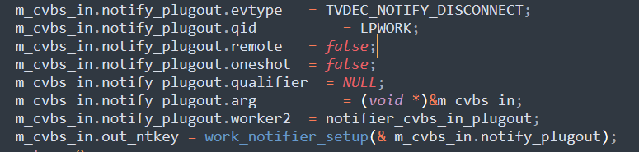
投影仪应用子模块
HDMI in/HDMI out/cvbs in/LCD out（hdmi_rx.c, tv_sys.c, cvbs_rx.c, *.dts）
硬件支持，调用相关api即可
插拔消息
Notes:
63891c3b-c809-4939-950c-d1bc914dcfba

Slide 38
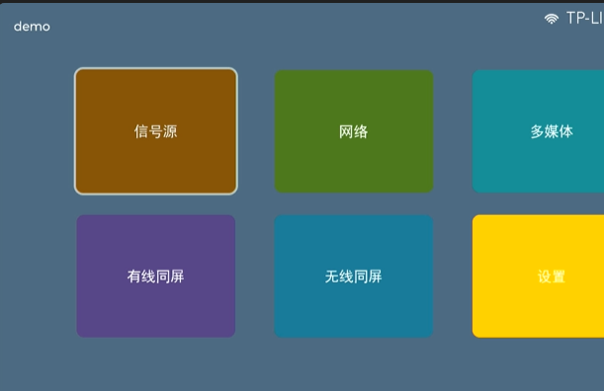
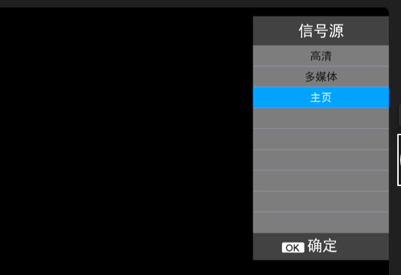
投影仪应用子模块（信号源）
Notes:
63891c3b-c809-4939-950c-d1bc914dcfba

Slide 39
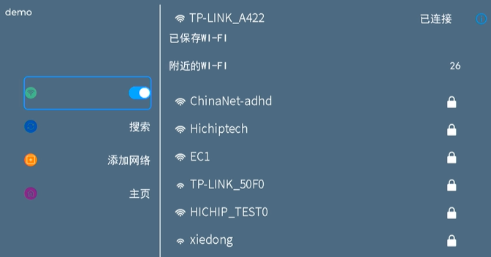
投影仪应用子模块(WiFi)
Hostap：其他设别连接到本设备
Station：连接其他无线路由
搜索无线路由
连接无线路由
wifi.c
Notes:
63891c3b-c809-4939-950c-d1bc914dcfba

Slide 40

投影仪应用子模块(Media player)
各种视频，音频，图片，TXT文本
支持增加媒体格式的解码器（ffmpeger）
支持各种外挂，内嵌字幕（subtitle）
MP3封面图片支持
预览，快进，图片特效
Notes:
63891c3b-c809-4939-950c-d1bc914dcfba

Slide 41
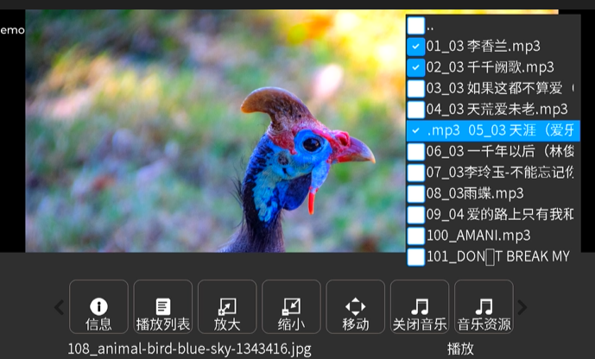
投影仪应用子模块(Media player)
图片+音频同时播放
Notes:
63891c3b-c809-4939-950c-d1bc914dcfba

Slide 42
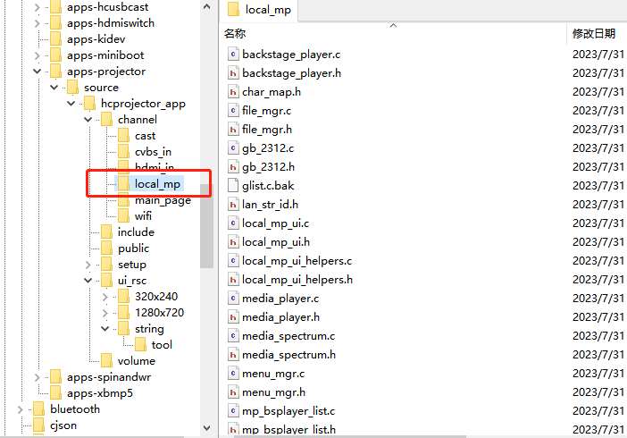
投影仪应用子模块（Media player）
Notes:
63891c3b-c809-4939-950c-d1bc914dcfba

Slide 43
投影仪应用子模块（Wireless cast）
DLNA: 推送播放链接
Miracast：安卓镜像
Aircast：苹果镜像/链接
hccast：开放中间层
libcast：同屏库
无线同屏库通过callback和上层应用交互
win_cast_root.c, win_dlna_play.c, win_cast_play.c
cast_api.c: 处理同屏库回调函数，消息等
Notes:
63891c3b-c809-4939-950c-d1bc914dcfba

Slide 44
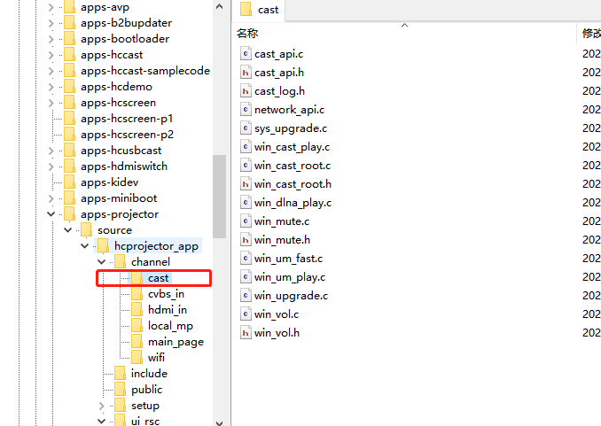
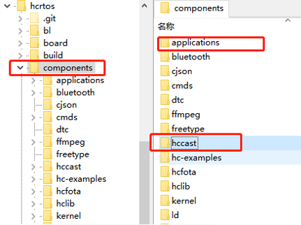
投影仪应用子模块（Wireless cast）
Notes:
63891c3b-c809-4939-950c-d1bc914dcfba

Slide 45
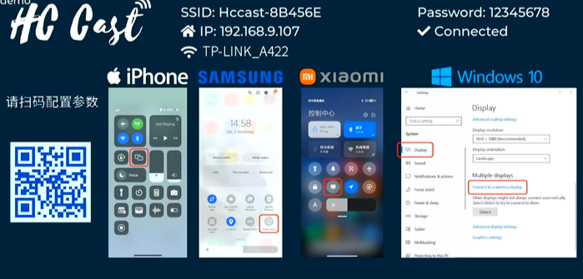
投影仪应用子模块（Wireless cast）
Notes:
63891c3b-c809-4939-950c-d1bc914dcfba

Slide 46
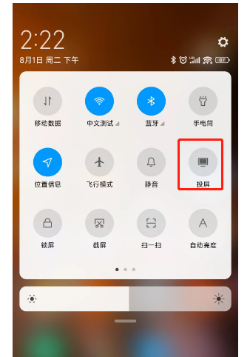
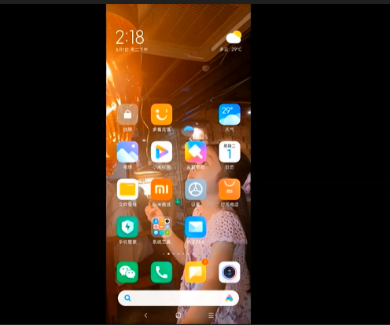
投影仪应用子模块（Wireless cast）
Notes:
63891c3b-c809-4939-950c-d1bc914dcfba

Slide 47
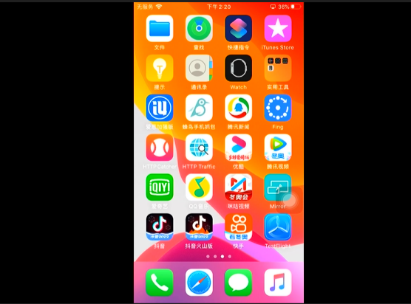
投影仪应用子模块（Wireless cast）
Notes:
63891c3b-c809-4939-950c-d1bc914dcfba

Slide 48
投影仪应用子模块（USB cast）
USB cast： 有线同屏，通过usb线把手机屏幕同屏到大屏幕
安卓有线
苹果有线
hccast：开放中间层
libcast：同屏库
有线同屏库通过callback和上层应用交互
win_um_play.c
cast_api.c: 处理同屏库回调函数，消息等
Notes:
63891c3b-c809-4939-950c-d1bc914dcfba

Slide 49
投影仪应用子模块（Flip/Rotate）
投影仪，有时使用的是横屏，有时使用的是竖屏，还有各种镜像翻转等。这就要求我们视频图像输出可以根据需要，调节成为横向或者竖屏，垂直翻转，水平翻转等。我们可以支持各种各样的投影方式，以及旋转的叠加，方便用户选择使用。
桌上正投：无旋转，无翻转，正面显示投影
桌上背投：无旋转，水平方向翻转（180度），镜面显示投影
吊装正投：旋转180度，无翻转，倒立显示投影
吊装背投：旋转180度，水平方向翻转（180度），倒立镜面显示投影
一键切换投影模式，一键旋转
filp.c
Notes:
63891c3b-c809-4939-950c-d1bc914dcfba

Slide 50
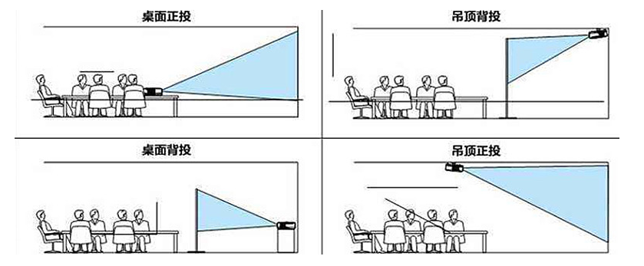
投影仪应用子模块（Flip/Rotate）
Notes:
63891c3b-c809-4939-950c-d1bc914dcfba

Slide 51




投影仪应用子模块（Flip/Rotate）
桌面正投
桌上背投
吊装背投
吊装正投
Notes:
63891c3b-c809-4939-950c-d1bc914dcfba

Slide 52
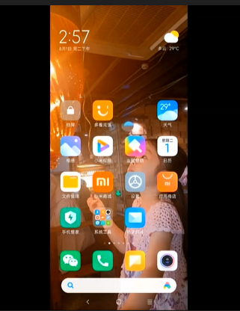
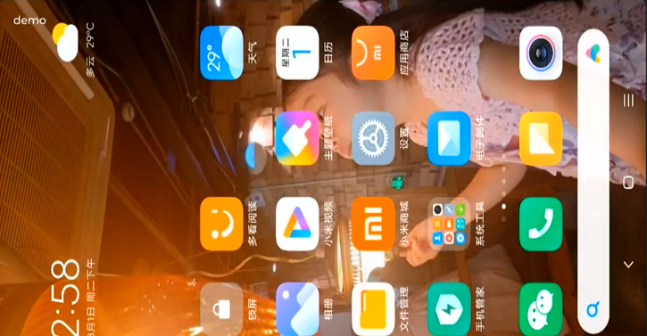
投影仪应用子模块（Flip/Rotate）
投屏一键90度旋转
Notes:
63891c3b-c809-4939-950c-d1bc914dcfba

Slide 53
投影仪应用子模块（Upgrade）
无线升级（OTA）：平台连接http server主动升级；通过手机web被动升级
有线（同屏）升级：通过USB线，从手机端传送数据到平台升级
U盘升级：直接升级U盘中固件，支持开机检测U盘升级，有断电保护，flash被破坏后可以直接从boot中升级
upgrate.c, win_upgrade.c
Notes:
63891c3b-c809-4939-950c-d1bc914dcfba

Slide 54
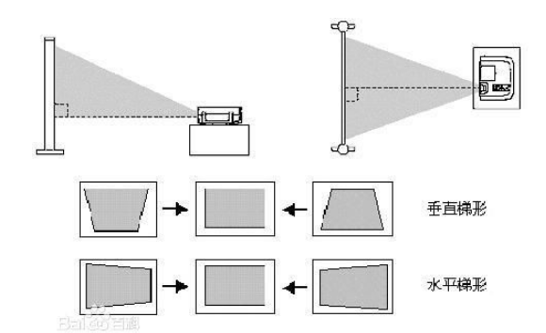
投影仪应用子模块（keystone）
梯形校正：使用投影仪时，投影仪投射角度应该尽可能和屏幕成垂直90度，否则画面会变成梯形
Notes:
63891c3b-c809-4939-950c-d1bc914dcfba

Slide 55
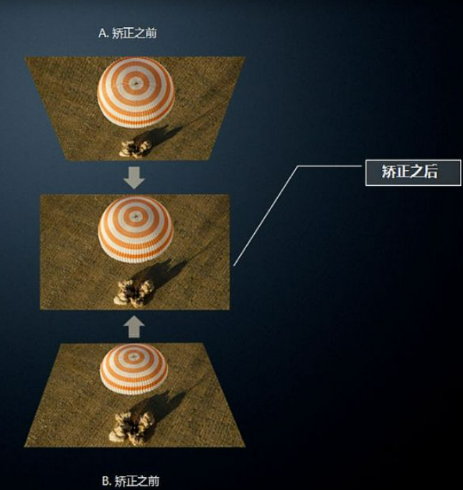
投影仪应用子模块（keystone）
因此，有必要补偿图像，把变形
的梯形按照相反补偿，这就是梯形校正
还有自动梯形校正，使用重力传感器
或者陀螺仪，自动感应仰角，调整校正
参数
Notes:
63891c3b-c809-4939-950c-d1bc914dcfba

Slide 56
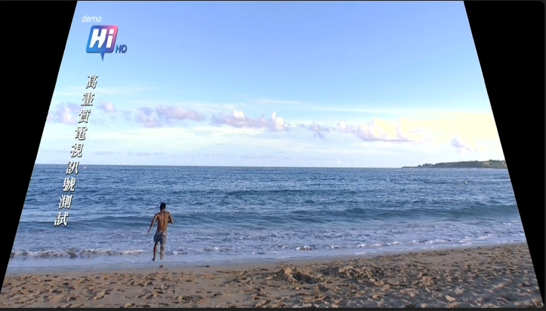
投影仪应用子模块（keystone）
梯形校正
Notes:
63891c3b-c809-4939-950c-d1bc914dcfba

Slide 57
投影仪应用子模块（Persistent memory）
配置需要保存到非易失性存储器中（Nor flash）
WiFi名称，WiFi密码，音量，制式，等等
每个单独的配置都可以保存，负载均衡擦写
设备节点：/dev/persistentmem
factory_setting.c,
Notes:
63891c3b-c809-4939-950c-d1bc914dcfba

Slide 58
Thanks for watching
Notes:
038e0277-5319-478c-bde2-dedd86d914ac

